Slide 1
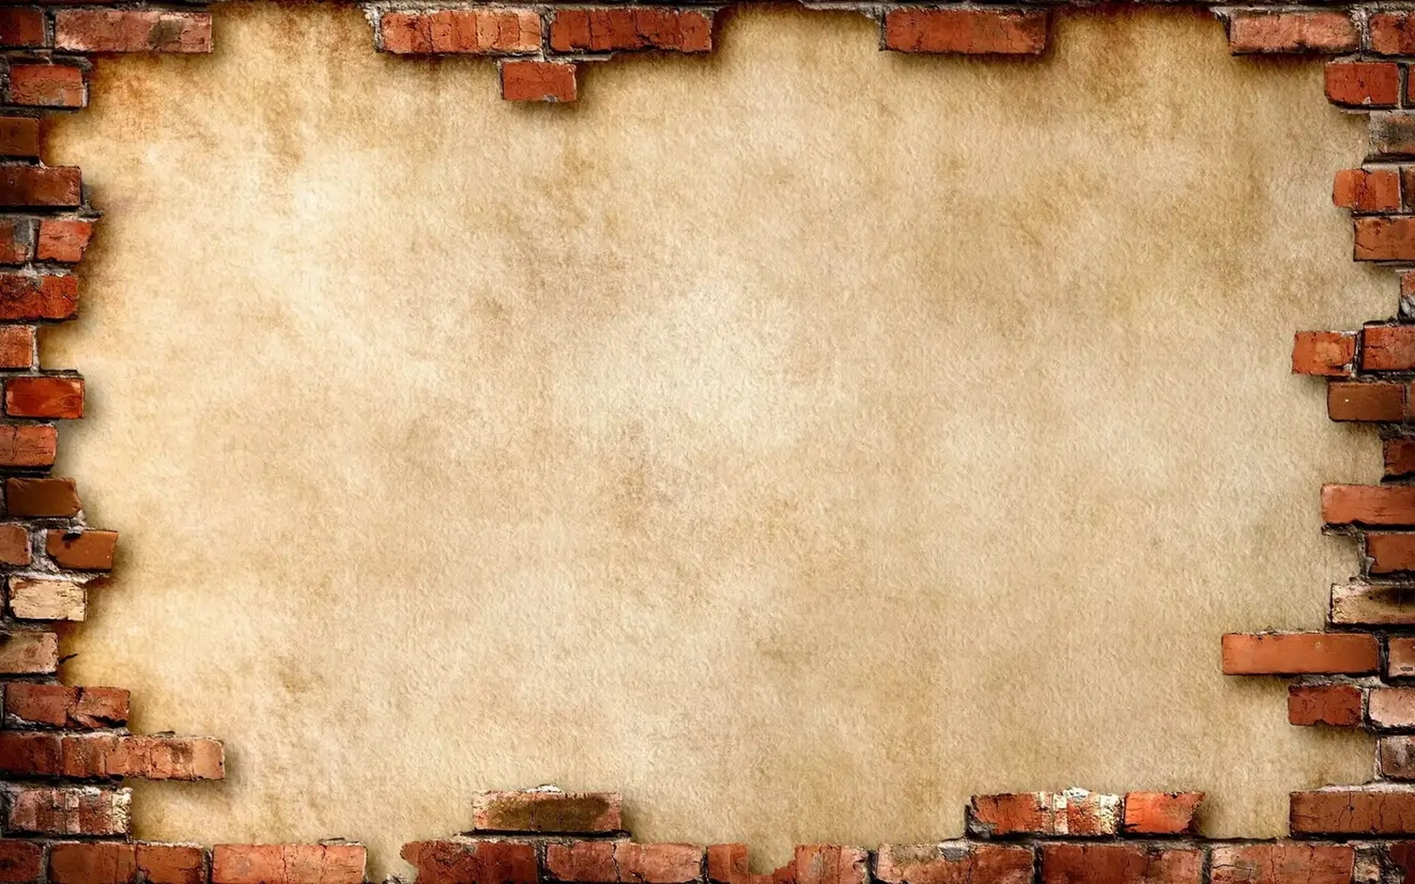
Презентация на тему:
«Блокада Ленинграда.
Блокадный хлеб»
Автор: Фирсов Артемий Алексеевич
Ученик 5 «Б» класса МБОУ школы №99
г. Ростов-на-Дону 2026 г.

Slide 2
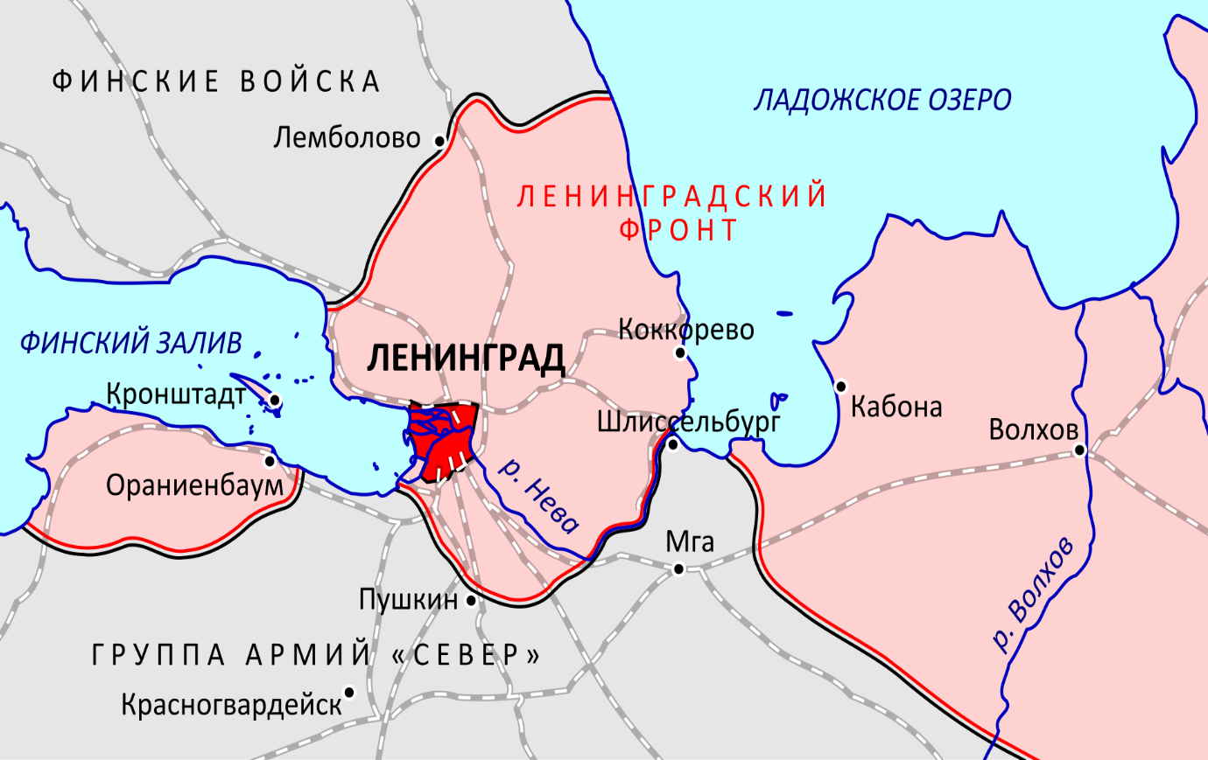
Блокада Ленинграда началась 8 сентября 1941 года, когда немецкие войска захватили Шлиссельбург и прервали сухопутное сообщение с городом.
Осада длилась 872 дня до 27 января 1944 года.
Во время блокады фашисты сбросили на Ленинград 150 тысяч тяжелых артиллерийских снарядов и свыше 107 тысяч зажигательных и фугасных бомб. Они разрушили 3 тысячи зданий, а повредили больше 7 тысяч.
Блокада Ленинграда, по разным оценкам, унесла жизни от 600 тысяч до 1,5 миллиона жителей города. От фашистских бомбежек погибли лишь 3% людей, остальные 97% - от голода: ежедневно от истощения умирали около 4 тысяч человек.

Slide 3
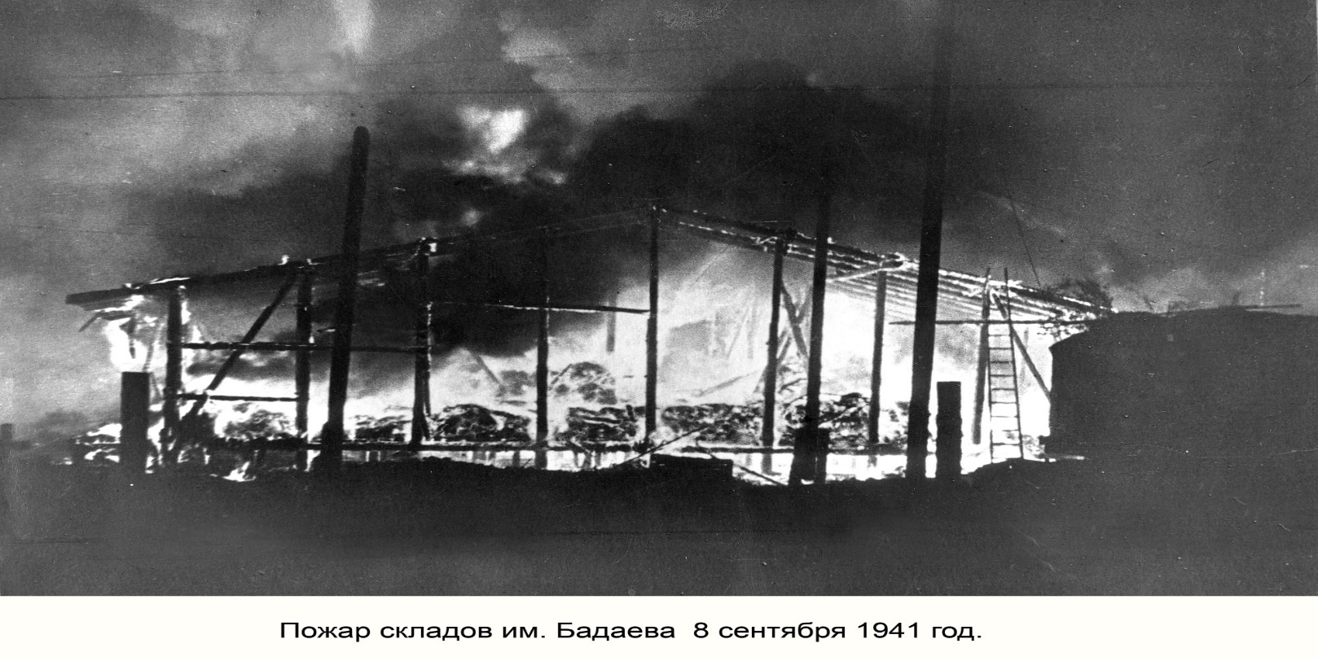

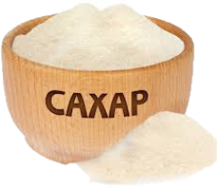
8 сентября 1941 года, половина шестого вечера. На город обрушивается град из 6 тысяч зажигательных бомб. Моментально вспыхивают почти 200 пожаров. Горят и Бадаевские склады.
Огонь на Бадаевских
складах уничтожил:
3 000 тонн
муки
2 500 тонн
сахара
После того, как сгорели Бадаевские склады – в городе оставалось хлебного зерна и муки на 35 суток, крупы и макарон на 30 суток, мяса и мясопродуктов на 33 суток, жиров на 45 суток, сахара и кондитерских изделий на 60 суток.

Slide 4
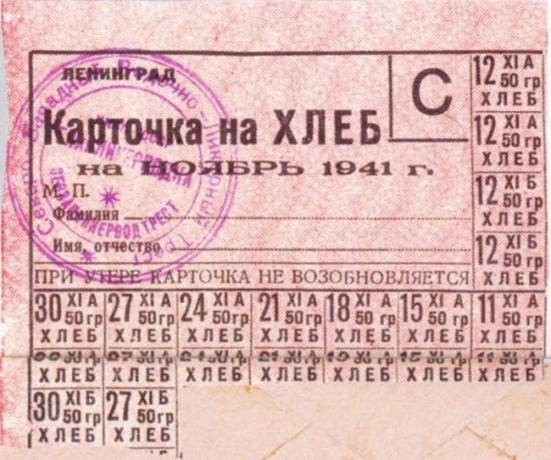
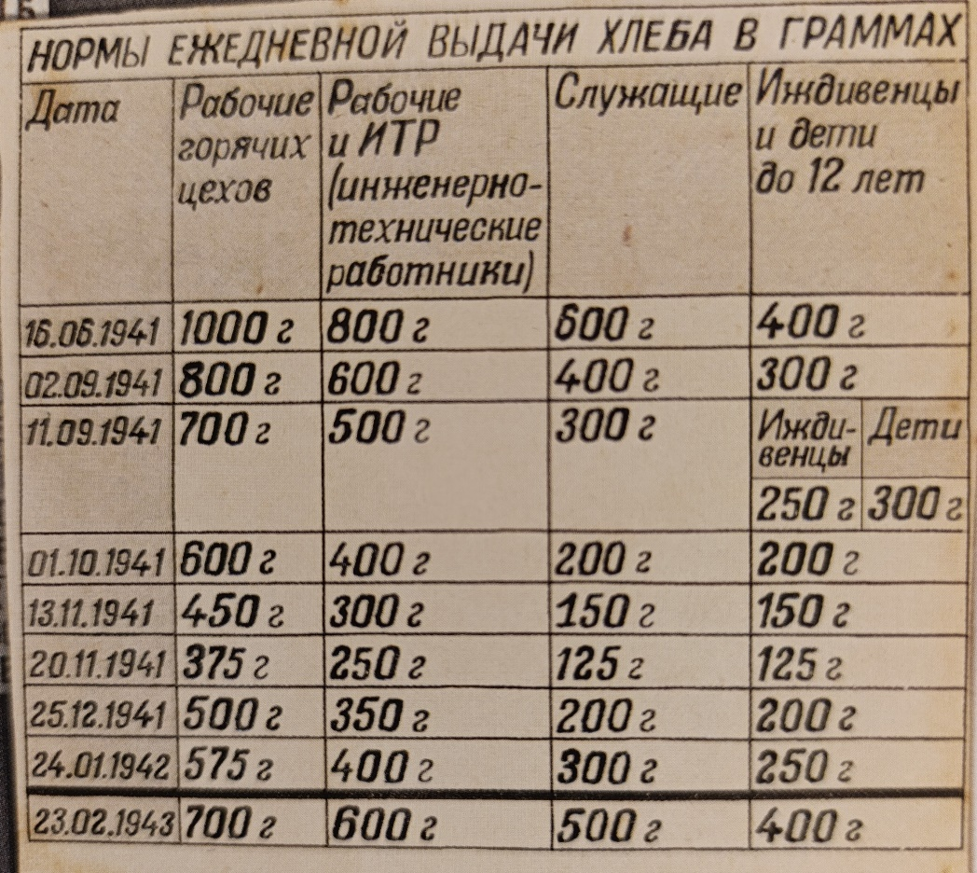
Холод и голод наступали. Хлебную суточную норму снижали пять раз. Минимальную норму 125 граммов хлеба ввели 20 ноября 1941 г.
Хлебные карточки ввели в Ленинграде еще до блокады, почти сразу после начала Великой Отечественной войны — 18 июля 1941 г.

Slide 5
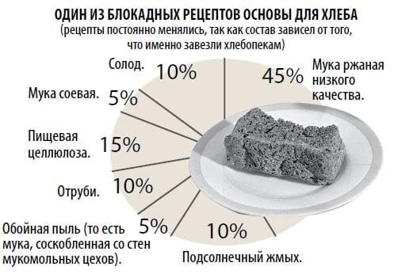
В течение всей блокады рецептура хлеба менялась в зависимости от того, какие ингредиенты были в наличии. Всего было использовано около 10 рецептов.
В хлеб добавляли отруби, различные виды жмыха, прогорклую муку, предназначавшуюся для животных.
Тесто делали из целлюлозы, хлопкового жмыха, мучной сметки. В Ленинграде распорядились найти все использованные мешки из-под кукурузной, ржаной и другой муки. Мешки вытряхивали, а полученные остатки называли «вытряской», которую добавляли в тесто. Туда же шли даже берёзовые почки и кора хвойных деревьев.
ОДИН ИЗ РЕЦЕПТОВ ХЛЕБА

Slide 6
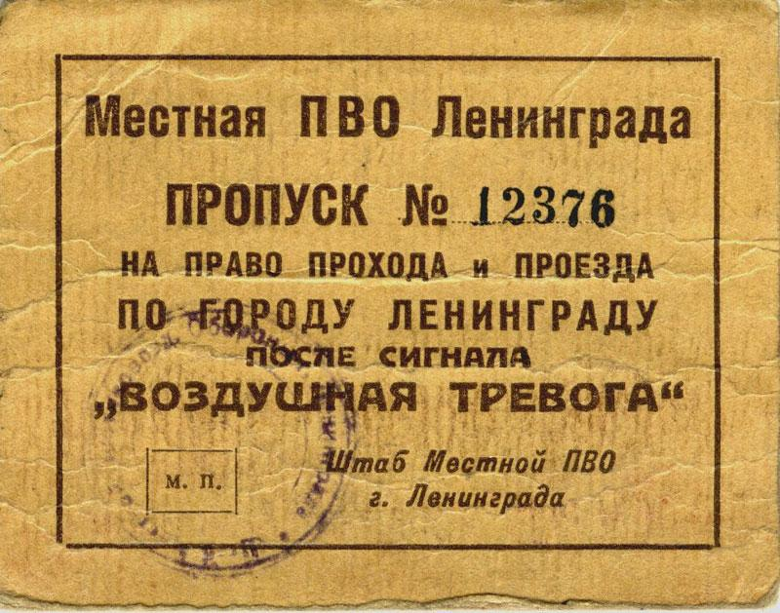
В блокаду в городе работало в разные периоды от шести до 13 хлебозаводов. Хлебопеки трудились круглосуточно, а потому имели пропуска на передвижение по городу в комендантский час.
Хлебозаводы обстреливали, но многие работники не уходили в бомбоубежища, а оставались рядом с тестом. Бывало, осколки пробивали тестомесильные машины, и до окончания воздушной тревоги и прихода рабочих, которые могли бы залатать отверстие, хлебопеки затыкали его собственным телом: ни грамма теста не должно было вылиться на пол и пропасть. Известны случаи, что на заводах – в окружении теста и хлеба – умирали от голода.

Slide 7
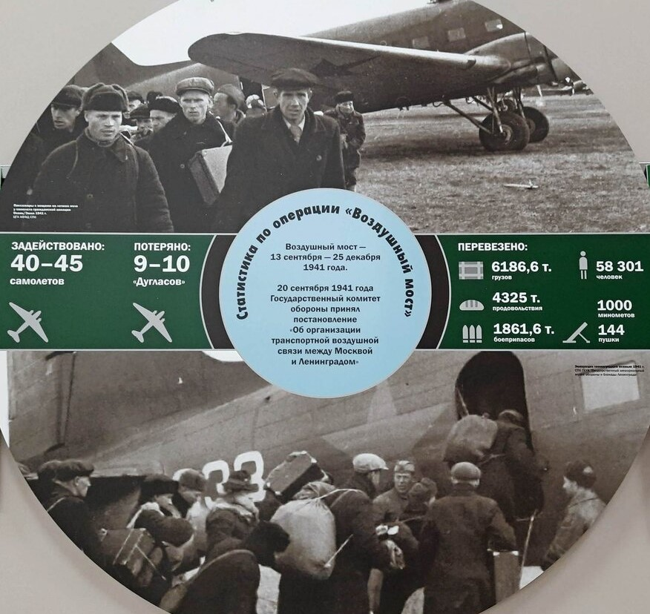
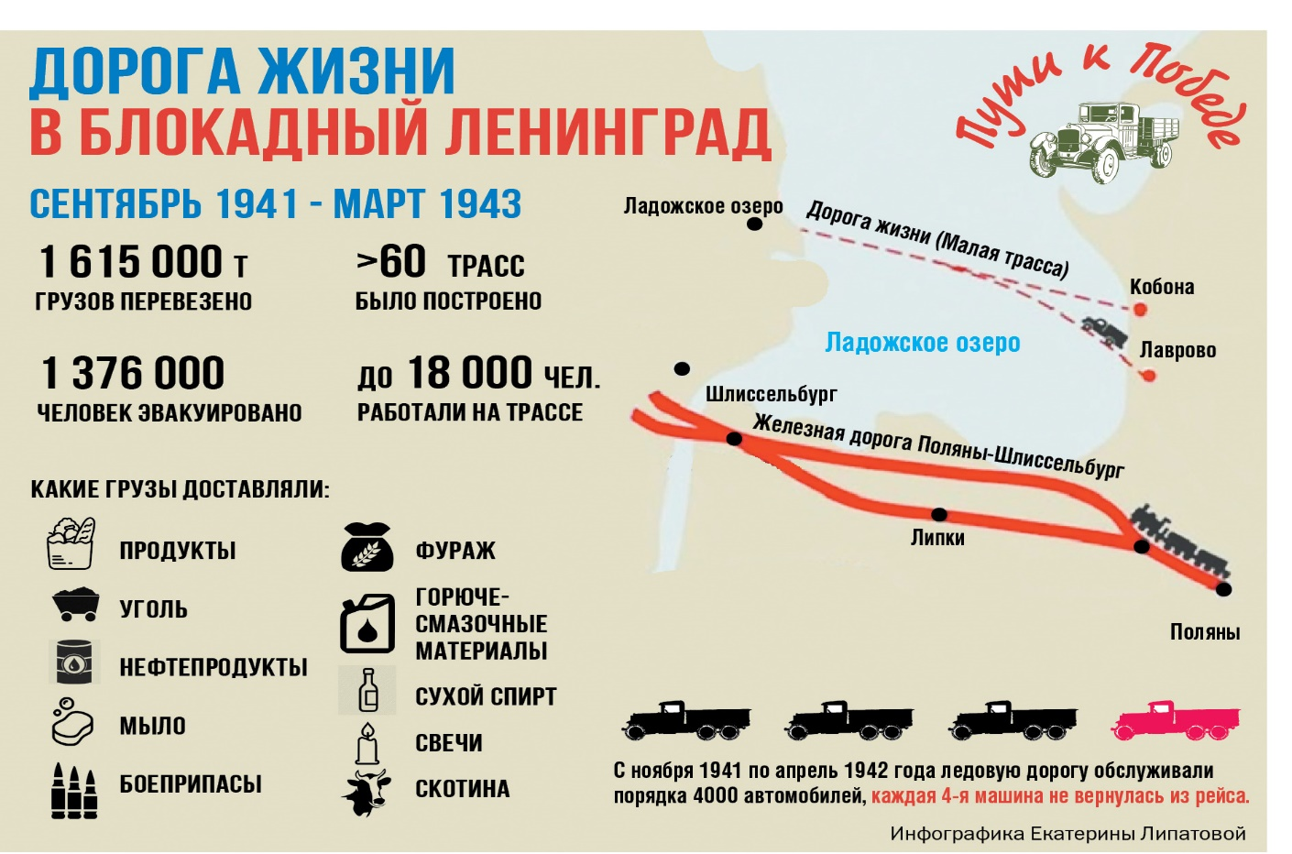
Хлеб не доставляли в город. В блокадный Ленинград везли зерно и муку. С сентября 1941 г. Самолетами по «Воздушному мосту» было доставлено
4 325 тонн продовольствия.
Основным путем доставки продовольственных товаров (в т.ч. муки, зерна) являлась «Дорога жизни».

Slide 8
Блокадный хлеб
Я вспоминаю хлеб блокадных лет,
Который в детском доме нам давали.
Не из муки он был – из наших бед,
И что в него тогда только не клали!
Хлеб был с мякиною, макухой и ботвой,
С корой. Колючий так, что режет десна.
Тяжелый, горький – с хвоей, лебедой,
На праздник, очень редко – чистый просто.
Но самый сильный голод был, когда
Хлеб мы по два-три дня не получали.
Мы понимали, что война – это беда,
Но каждый день с надеждой хлеба ждали.
Не дни мы голодали, а года.
Хоть раз наесться досыта мечтали.
Кто видел, не забудет никогда,
Как с голоду детишки умирали.
Л. Хямелянина

